Slide 1
Práce s literaturou a prameny
ETBB29 Psaní odborných textů v etnologii
Klára Brožovičová
5. 3. 2012

Slide 2
Na co jsme zvyklí… Rozdíl mezi odborným textem a učebnicí
Učebnice:
logické řazení informací
text k zapamatování zvýrazněn
„návod k použití“
didaktické cíle
přehlednost a systematičnosti
názornost

Slide 3
Na co jsme zvyklí… Rozdíl mezi odborným textem a učebnicí
Odborný text:
terminologická nejednoznačnost
prostředník komunikace mezi odborníky
předpokládají poučeného čtenáře
zprávy o výzkumech a jejich výsledcích
čtivost se odvíjí od stylu autora
autor může vycházet z různých koncepcí

Slide 4
Žánry odborných textů Dělení podle originality informací
Původní dokument- zcela nové informace
Sumarizační dokument - shrnuje, uspořádává nebo zobecňuje poznatky úplně nebo z větší části převzaté z jiných dokumentů, sumarizací se vytváří nová hodnota
Kompilační dokument - opakuje informace převzaté z jiných dokumentů. Informace jsou však přizpůsobeny novému cíli (ale bez nových hodnot).

Slide 5
Žánry odborných textů Dělení podle informačního záměru
Empirická stať
Kompilace
Komparace
Recenzní stať
Přehledová stať
Esej

Slide 6
Jak tedy napsat… Empirickou stať
Na začátku si stanovte otázku nebo klíčový problém
Zjistěte, kdo se problémem zabývat před vámi
Stanovte výzkumnou otázku (otázky) a hypotézy
Proveďte výzkum, shrňte výsledky – můžete si odpovědět na výzkumnou otázku? Ano? Můžete psát odborný text ☺

Slide 7
Jak tedy napsat… Přehledovou stať
Nutná znalost veškeré literatury k danému tématu
Podrobnost a úplnost v popisu materiálu, ze kterého stať vychází
Přehled o všech pozicích a přístupech k problému
Nejprve poznejte téma do hloubky, poznejte literaturu až následně si stanovte konkrétní téma práce

Slide 8
Jak tedy napsat… Esej / Essay
Z hlediska poznámkového aparátu a struktury volný útvar?
Text Jadwigy Šanderové: Jak číst a psát odborný text ve společenských vědách.

Slide 9
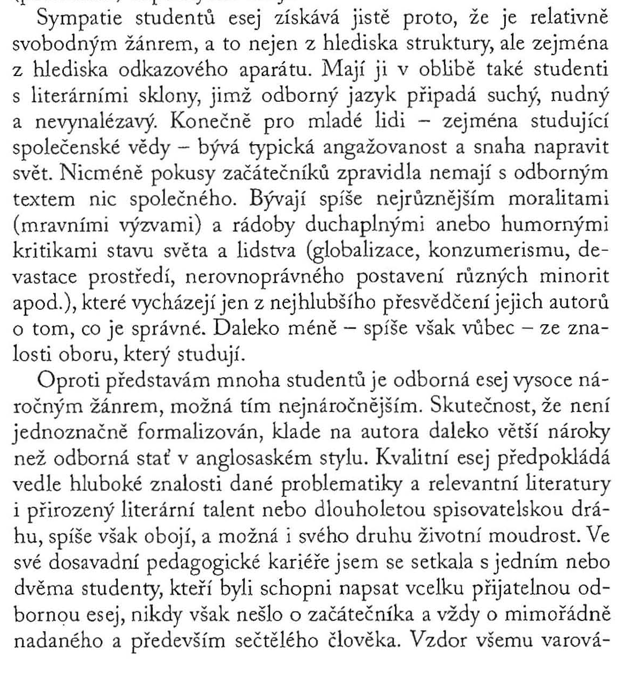

Slide 10
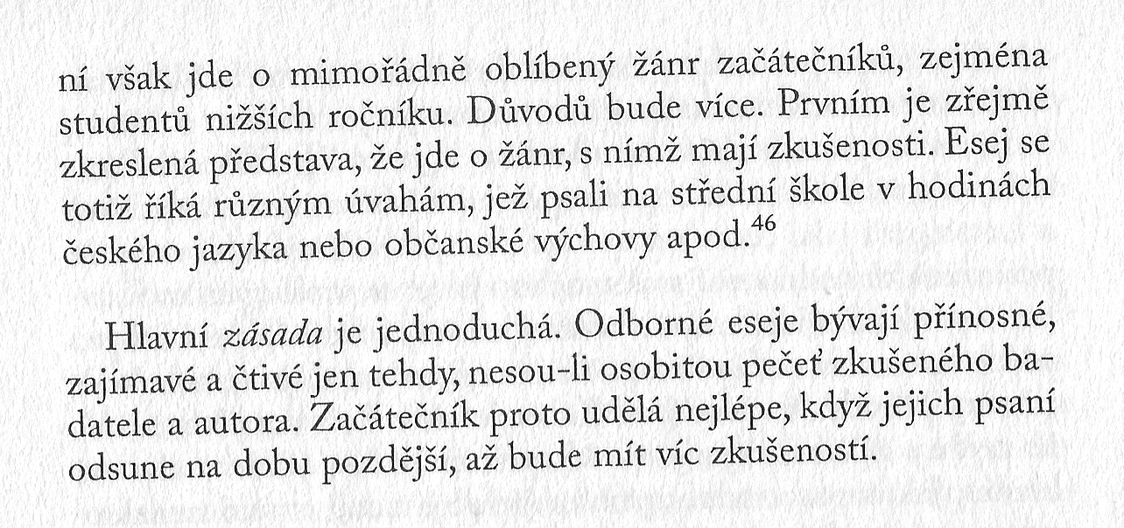

Slide 11
Jak tedy napsat… Esej / Essay
Pevná struktura:
Na začátku si stanovte tezi, kterou budete obhajovat
Každý následující odstavec je uceleným argumentem – co odstavec – to argument
Na závěr: shrnutí všech argumentů a obhájení teze

Slide 12
Jak se zorientovat v odborné literatuře??

Slide 13
Získávání nových informací
Útvary odborných textů:
ANOTACE - úsporný způsob informací – autor, práce, nakladatel, vyobrazení, rok vydání
ABSTRAKT - stručná charakteristika, identifikuje problém a charakterizuje závěry
RECENZE – zhodnocení díla
Otázka: v jakých časopisech najdete recenze v oboru etnologie?

Slide 14
Jak na seznam literatury??
Uvádíme všechny zdroje, ze kterých je čerpáno
Nenafukovat seznam literatury (dobrý nástroj je rejstřík)

Slide 15
Jak citovat…
KOTLER, Philip a Gary ARMSTRONG. Principles of Marketing. 9th ed. New Jersey: Prentice-Hall, 2001. ISBN 0-13-029368-7.
Definice druhů výsledků výzkumu, vývoje a inovací. Výzkum a vývoj České republice [online]. Rada pro výzkum, vývoj a inovace, ©2011. Poslední změna 19.01.2011 09:54 [cit. 27.7.2011]. Dostupné http://www.vyzkum.cz/FrontClanek.aspx?idsekce=29415
Zemský archiv v Opavě – Státní okresní archiv Olomouc, fond Archiv města Olomouce, Listiny, inv. č. 1 z 13. října 1261, u Jihlavy
Citační norma ČSN ISO 690:2011
http://www.infogram.cz/article.do?articleId=2632

